Slide 1
Profetismo e istituzioni ebraiche
Corso per operatori pastorali
Campomarino, 18 novembre 2013

Slide 2
Profetismo
Definizione e concezione ebraica
Dt 18,13 Tu sarai irreprensibile verso il Signore tuo Dio, 14 perché le nazioni, di cui tu vai ad occupare il paese, ascoltano gli indovini e gli incantatori, ma quanto a te, non così ti ha permesso il Signore tuo Dio.
15 Il Signore tuo Dio susciterà per te, in mezzo a te, fra i tuoi fratelli, un profeta pari a me; a lui darete ascolto.

Slide 3
Concezione estatica e intuitiva
1Re 18,25 Elia disse ai profeti di Baal: «Sceglietevi il giovenco e cominciate voi perché siete più numerosi. Invocate il nome del vostro Dio, ma senza appiccare il fuoco». 26 Quelli presero il giovenco, lo prepararono e invocarono il nome di Baal dal mattino fino a mezzogiorno, gridando: «Baal, rispondici!». Ma non si sentiva un alito, né una risposta. Quelli continuavano a saltare intorno all'altare che avevano eretto. 28 Gridarono a voce più forte e si fecero incisioni, secondo il loro costume, con spade e lance, fino a bagnarsi tutti di sangue. 29 Passato il mezzogiorno, quelli ancora agivano da invasati ed era venuto il momento in cui si sogliono offrire i sacrifici, ma non si sentiva alcuna voce né una risposta né un segno di attenzione.
30 Elia disse a tutto il popolo: «Avvicinatevi!». Tutti si avvicinarono. Si sistemò di nuovo l'altare del Signore che era stato demolito. 36 Al momento dell'offerta si avvicinò il profeta Elia e disse: «Signore, Dio di Abramo, di Isacco e di Giacobbe, oggi si sappia che tu sei Dio in Israele e che io sono tuo servo e che ho fatto tutte queste cose per tuo comando. 37 Rispondimi, Signore, rispondimi e questo popolo sappia che tu sei il Signore Dio e che converti il loro cuore!». 38 Cadde il fuoco del Signore e consumò l'olocausto, la legna, le pietre e la cenere, prosciugando l'acqua del canaletto.

Slide 4
Quadro sintetico

Slide 5
Concetto e contenuto
Il profeta per Israele:
- è colui che conosce il progetto di Dio sulla storia
- è incaricato da Dio
- è l’uomo del Patto
Contenuto del messaggio profetico
a) Invito alla conversione interiore a Dio;
b) Rivelazione del senso della storia d’Israele;
Dopo l’esilio di Babilonia (538 a.C.) comincia a farsi strada in Israele l’idea di un nuovo patto.

Slide 6
Messianismo
1. Regale (2Sam 7,12): Quando i tuoi giorni saranno compiuti e tu giacerai con i tuoi padri, io assicurerò dopo di te la discendenza uscita dalle tue viscere, e renderò stabile il suo regno.
2. Profetico (Ger 1,10 ): (Il Signore disse a Geremia:) Ecco, oggi ti costituisco sopra i popoli e sopra i regni per sradicare e demolire, per distruggere e abbattere, per edificare e piantare».
3. sacerdotale (Dt 18,1): I sacerdoti leviti, tutta la tribù di Levi, non avranno parte né eredità insieme con Israele; vivranno dei sacrifici consumati dal fuoco per il Signore, e della sua eredità.
4. Superumana (Dn 7,13 ): Guardando ancora nelle visioni, ecco apparire, sulle nubi del cielo, uno, simile ad un figlio di uomo.
5. Servile (Is 53,3 : Disprezzato e reietto dagli uomini, uomo dei dolori che ben conosce il patire, come uno davanti al quale ci si copre la faccia, era disprezzato e non ne avevamo alcuna stima.

Slide 7
Il Tempio
a) Sede della presenza divina
Il tempio è la «casa» di Dio, dove egli abita per sempre. Ne prese possesso quando l’arca vi fu introdotta, mediante la nube che, nella Bibbia, indica la presenza di Jhwh nel tabernacolo.
Dio è presente in modo speciale. Questa riflessione troverà la sua ultima formulazione nel concetto della Shekináh (cioè la presenza di Dio) del tardo giudaismo.
b) Segno di elezione
La scelta del tempio di Gerusalemme come dimora esclusiva di Jhwh è la conseguenza di due scelte anteriori da parte di Jhwh: la scelta del popolo ebraico al Sinai e quella della dinastia davidica. Avendo scelto il popolo ebraico, Jhwh volle abitare in mezzo ad esso nel tempio.

Slide 8
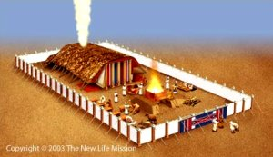
1. Tempio nella tenda

Slide 9
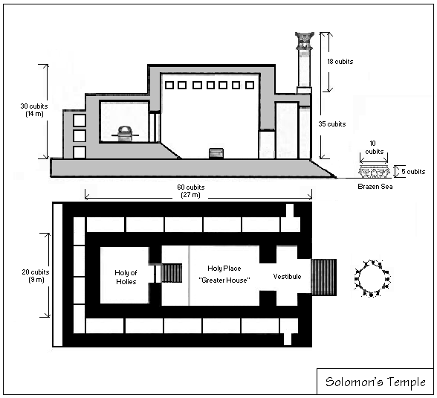
2. Tempio di Salomone (I)

Slide 10
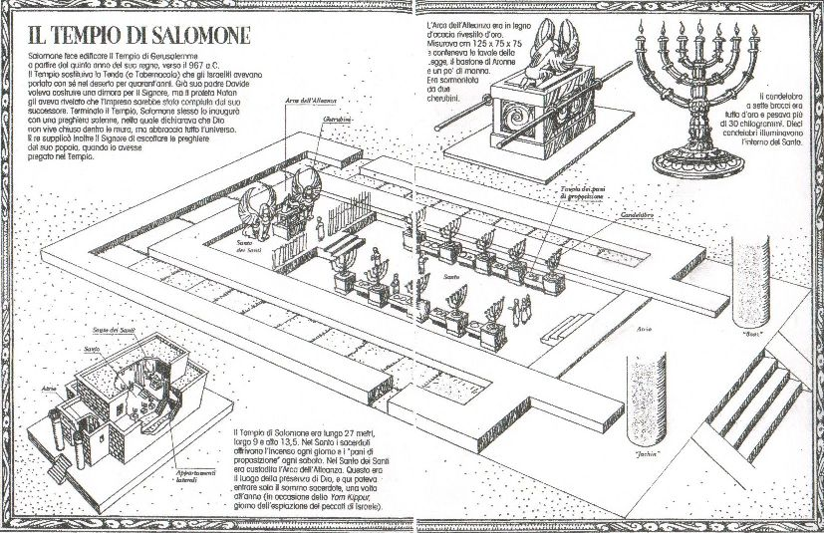
Sezione interna tempio Salomone

Slide 11
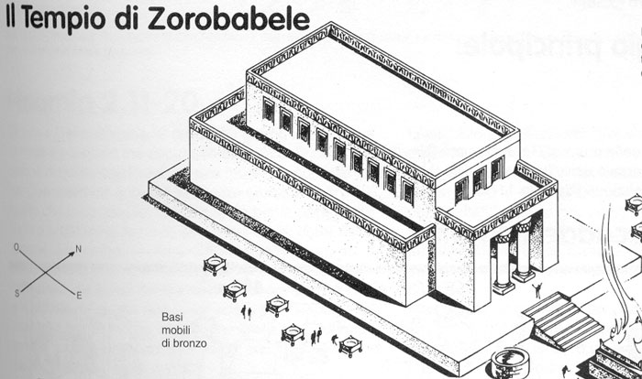
Tempio di Zorobabele (I a)

Slide 12
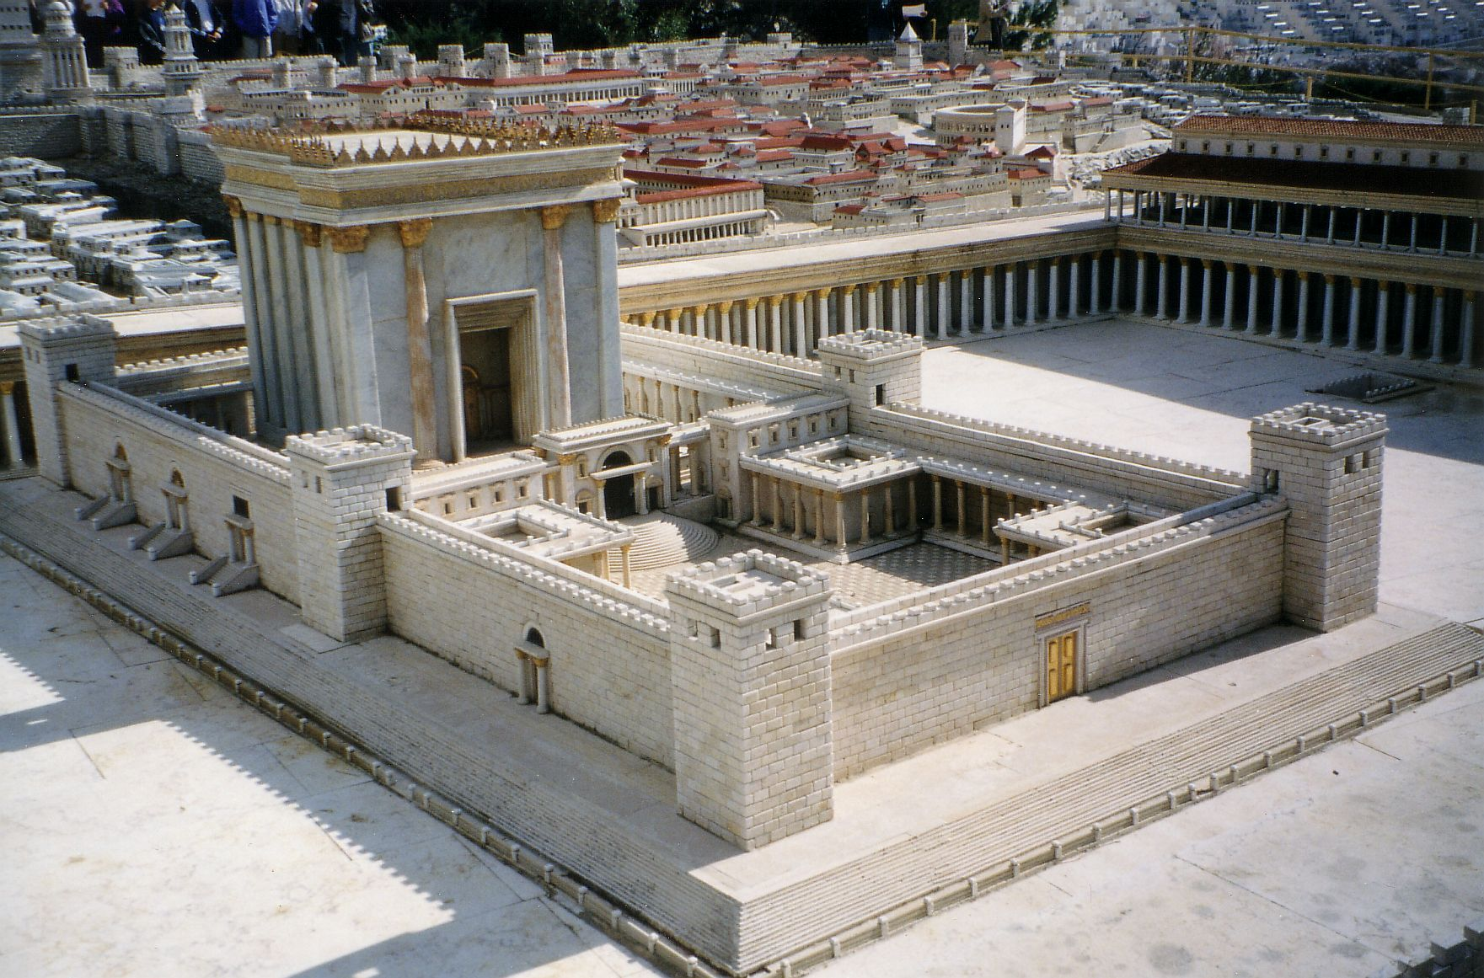
Tempio di Erode il Grande (II)

Slide 13
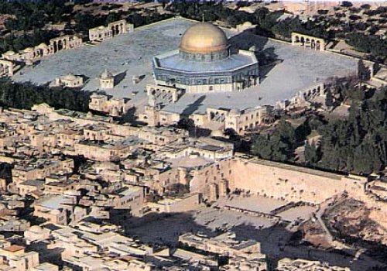
Situazione attuale

Slide 14
E ora …
Piccola pausa!!!

Slide 15
Il Sacerdozio ebraico
Sacerdozio premosaico
Sacerdozio mosaico
CARATTERISTICHE:
Condizioni fisiche
Età
Consacrazione
Vestiti
Classi
Residenza ed introiti

Slide 16
Funzioni (munus) e NT
Il sacerdozio ai tempi di Gesù
a) Il sommo sacerdote; b) Gli altri sacerdoti

Slide 17
LE FESTE EBRAICHE
1. Sabato (ebraico: shabbát)
2. Feste di pellegrinaggio: Pasqua - Pentecoste - Capanne
a) Pasqua (ebraico: pésach)
1. Preparativi
2. la cena (haggadàh)
1. Spiegazione
2. Cena pasquale propriamente detta
3. Preghiera di ringraziamento (berakàh)
Significato della Pasqua
b) Pentecoste (ebraico: shavuòt)
c) Capanne (ebraico: sukkót)

Slide 18
Altre feste
a) L’espiazione (yom kippùr)
b) La dedicazione del tempio (hannukàh)
c) Purìm

Slide 19
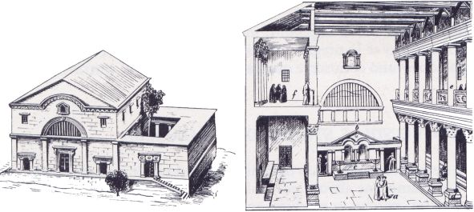
LA SINAGOGA
1. Il nome
2. Origine ed evoluzione
3. Struttura dell’edificio

Slide 20
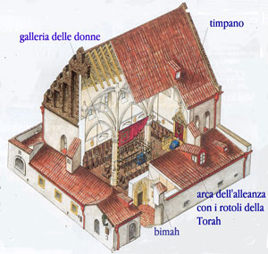
Ai tempi di Gesù
a) Capi
b) La preghiera in sinagoga
1) Shemàh
2) Lettura della Sacra Scrittura: Toràh
3) Esortazione (omelia)
5) Preghiera finale e benedizione
4) 18 benedizioni.
c) Altre attività

Slide 21
Le ISTITUZIONI CIVILI EBRAICHE
I gruppi politico-religiosi in Israele
1. I farisei
2. I sadducei
3. Gli zeloti
4. Gli erodiani
5. Gli esseni
II. I samaritani
III. Il Sinedrio

Slide 22
La società giudaica
1. Gli uomini "del popolo"
2.Le donne
3. Il matrimonio
a) La natura
b) Le modalità
c) La poligamia
L'ideale del matrimonio era avere una numerosa discendenza e la sterilità era una ragione
d) La fecondità
e) L'adulterio
f) Il ripudio (divorzio)
g) La “zenùt”

Slide 23
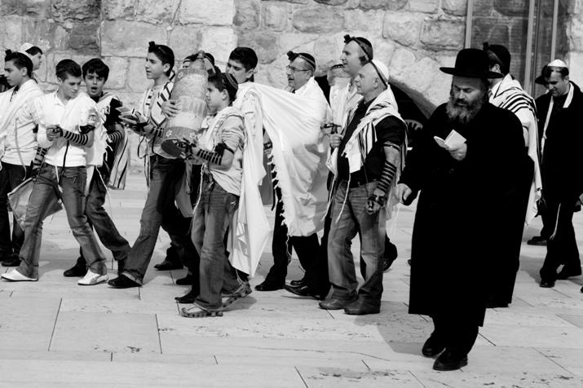
L'educazione dei giovani - la scuola
a) La scuola elementare
b) Bar mizwáh (= - si diventa – figlio dell’Alleanza)
c) La scuola superiore

Slide 24
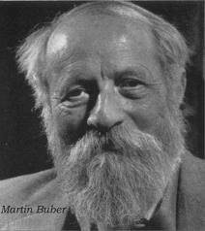
Per concludere …
Ecco ciò che conta in ultima analisi: lasciar entrare Dio. Ma lo si può lasciar entrare solo là dove ci si trova, e dove ci si trova realmente, dove si vive, e dove si vive una vita autentica. Se instauriamo un rapporto santo con il piccolo mondo che ci è affidato, se, nell'ambito della creazione con la quale viviamo, noi aiutiamo la santa essenza spirituale a giungere a compimento, allora prepariamo a Dio una dimora nel nostro luogo, allora lasciamo entrare Dio.

